Slide 1


ALEX LATIMER • ANITA VAN DER MERWE • SAM WILSON
嘘

Slide 2
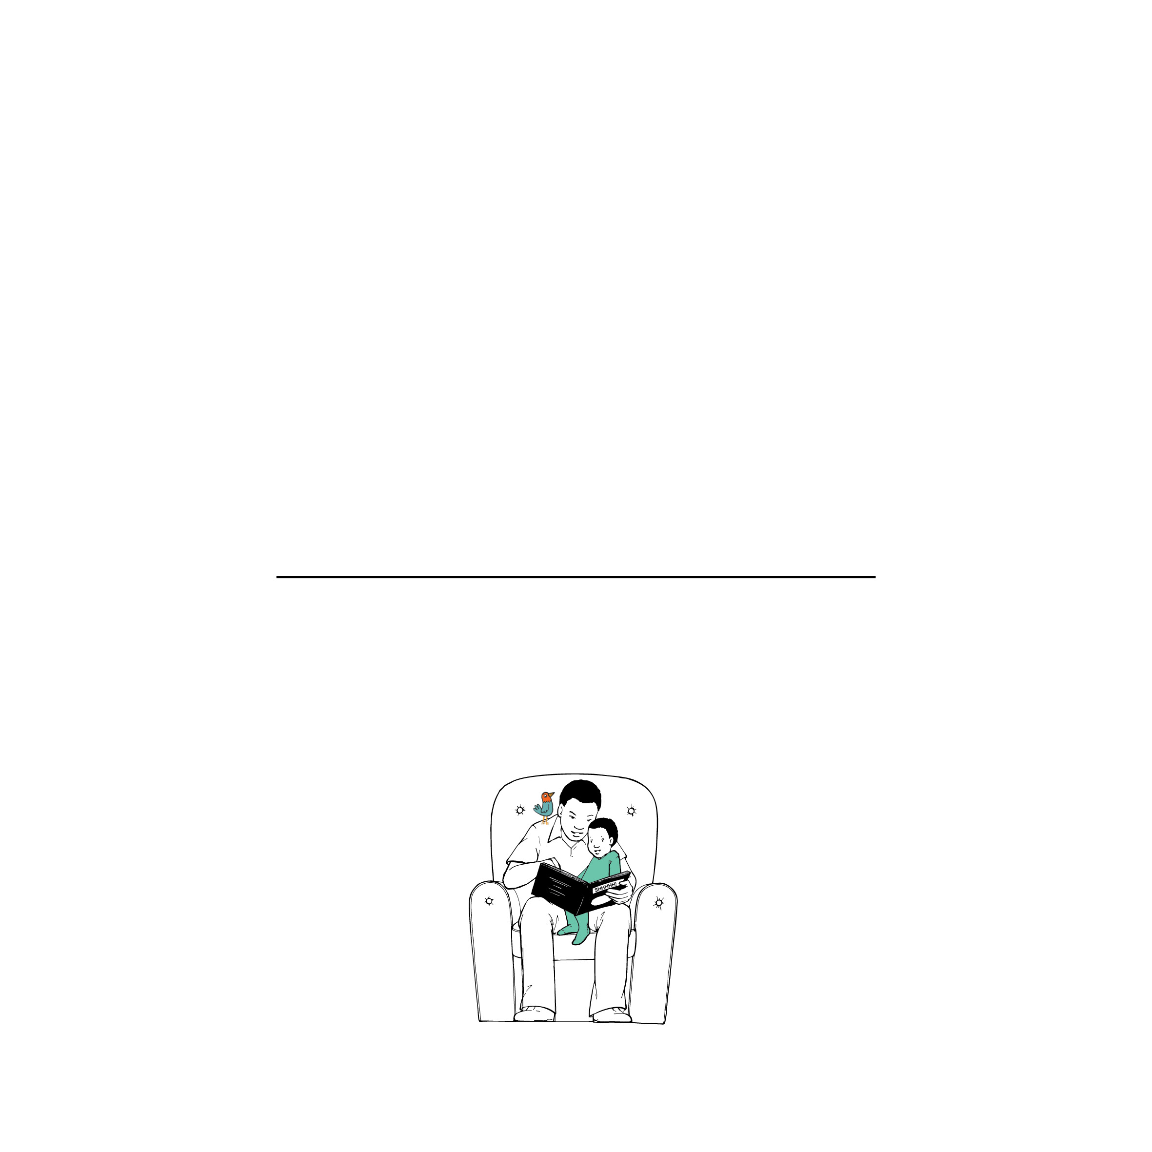
嘘
这本书属于

Slide 3
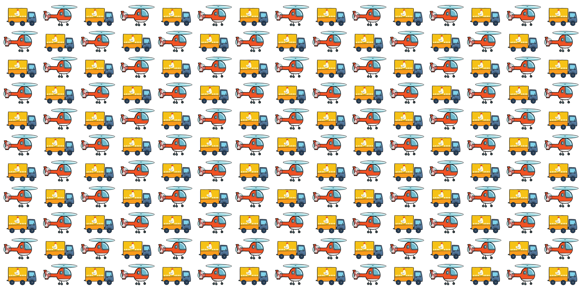

Slide 4

ALEX LATIMER • ANITA VAN DER MERWE • SAM WILSON
嘘

Slide 5

小宝宝睡着了。

Slide 6

咚
咚
咚
嘘，小妹妹！
小宝宝睡着了！

Slide 7

嘘，小哥哥！
小宝宝睡着了！
哐
哐
哐

Slide 8
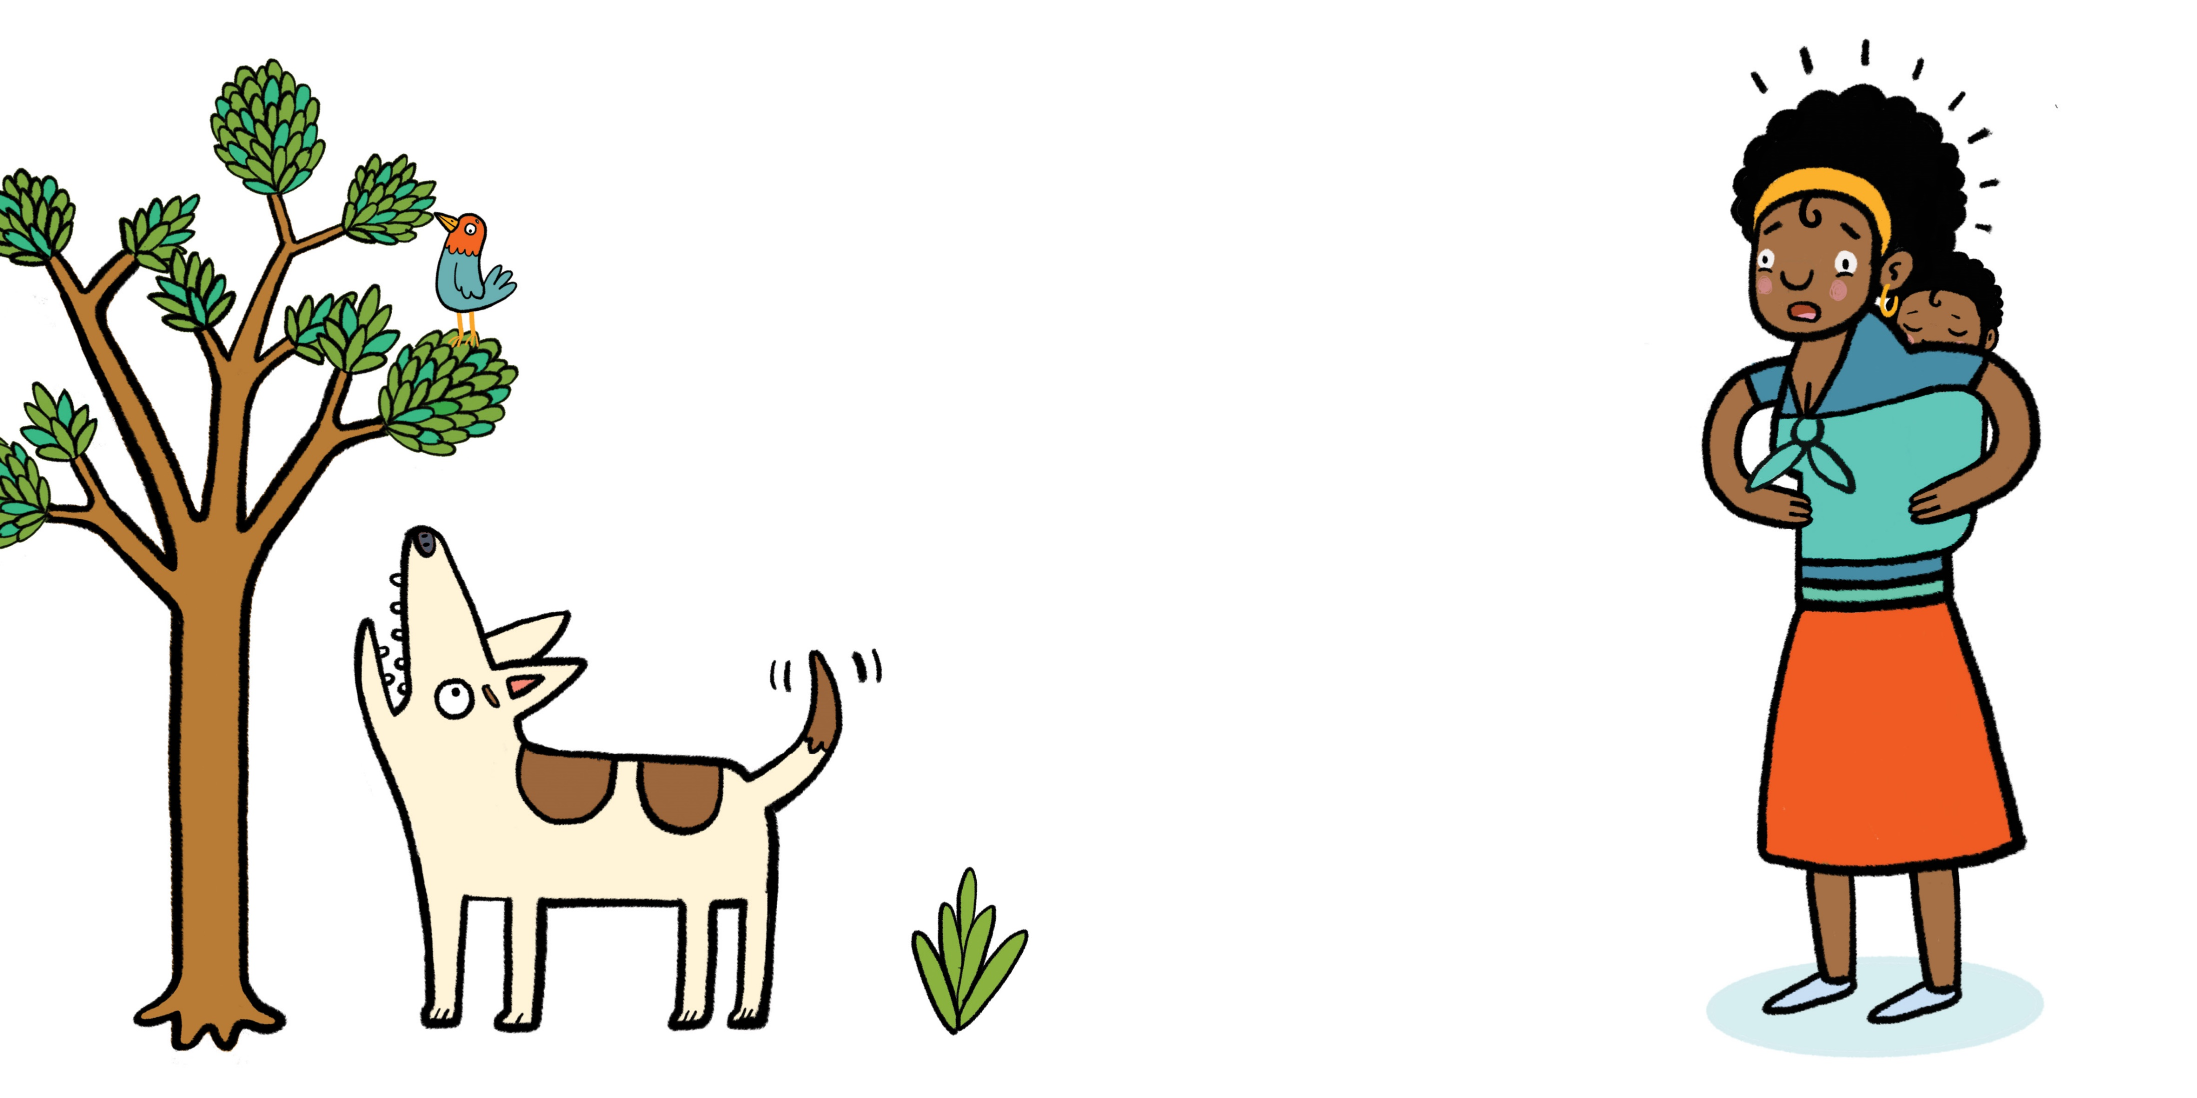
汪
汪
汪
嘘，小狗狗！
小宝宝睡着了！

Slide 9
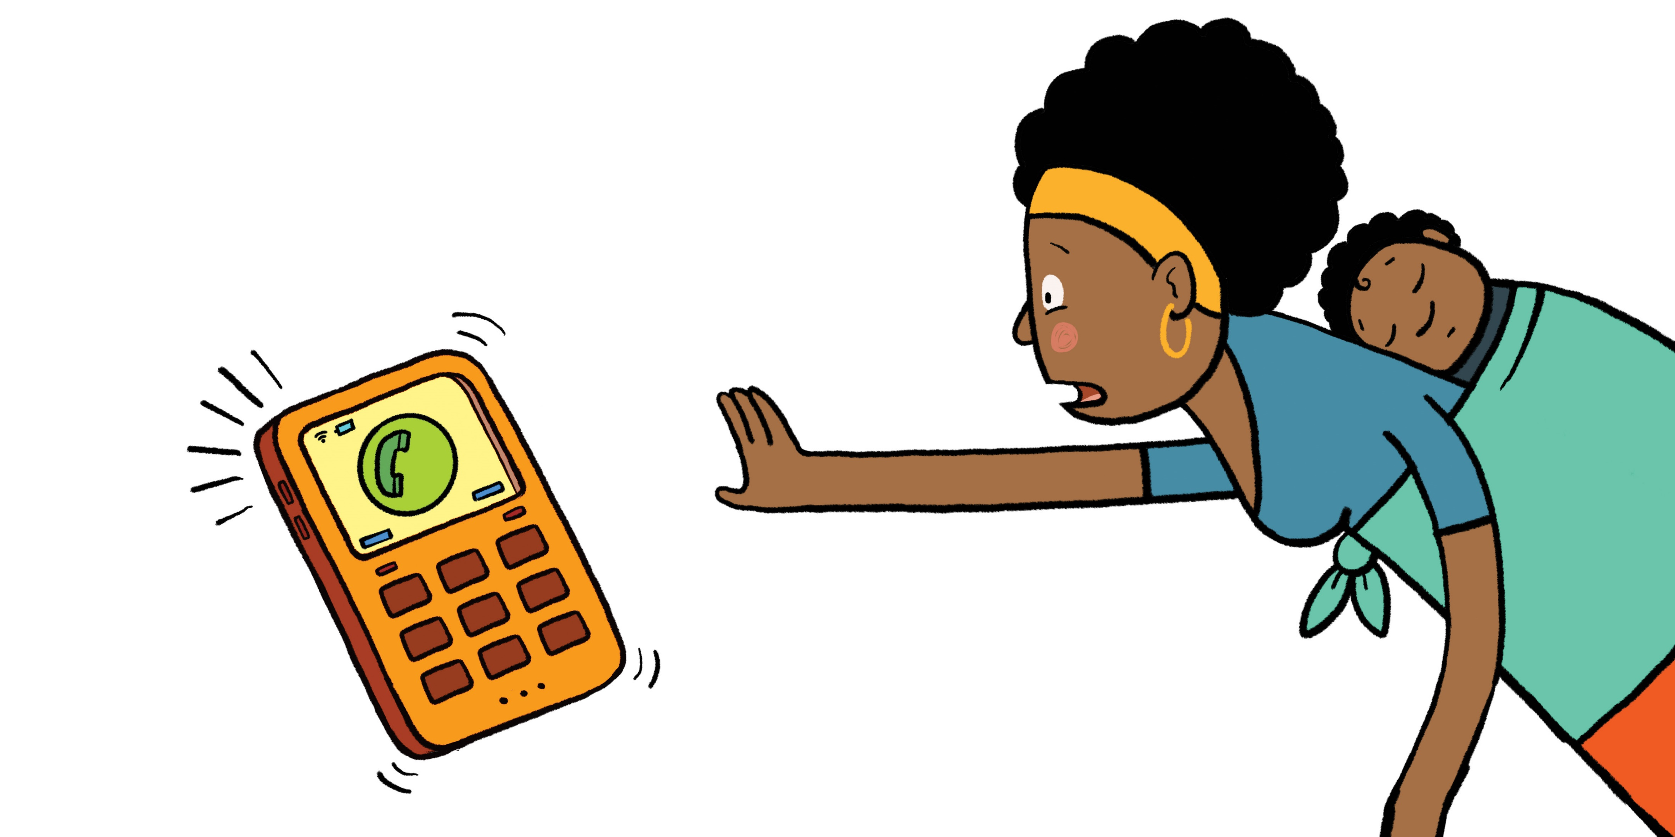
叮铃
叮铃
叮铃
嘘，电话！
小宝宝睡着了！

Slide 10

嘶
嘶
嘘，收音机！
小宝宝睡着了！
嘶

Slide 11
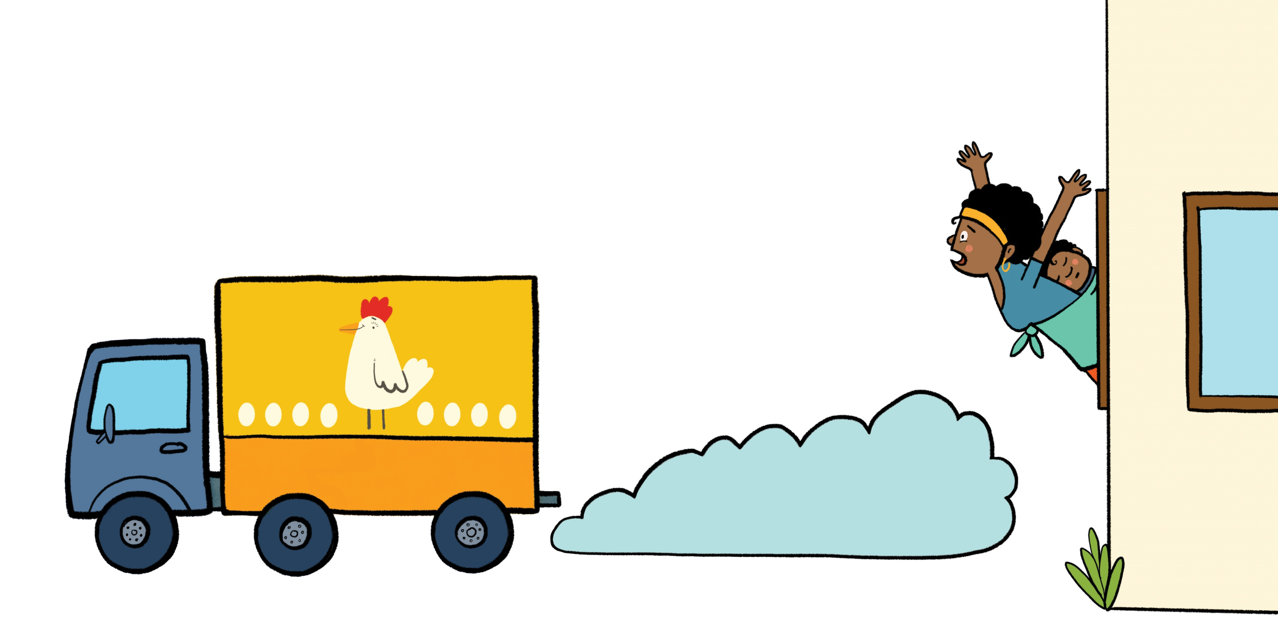
嘘，大卡车！
小宝宝睡着了！
嗡
嗡
嗡

Slide 12
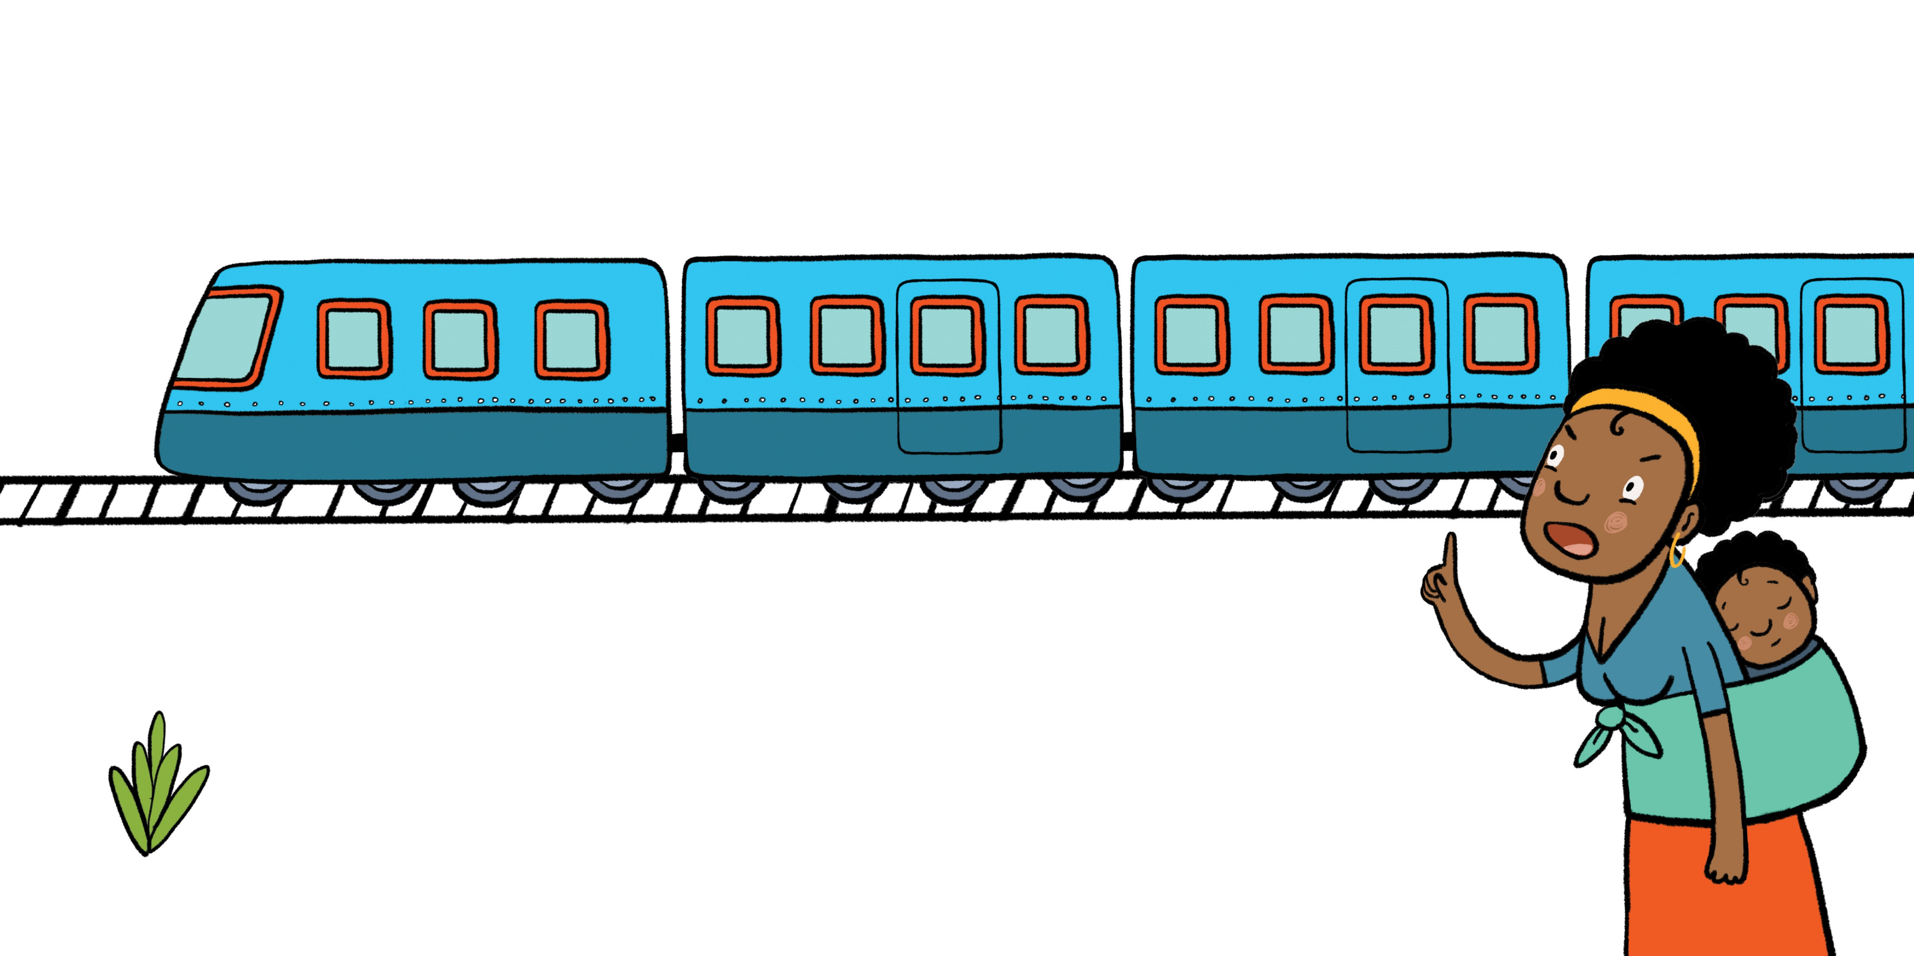
哐当
哐当
哐当
嘘，大火车！
小宝宝睡着了！

Slide 13
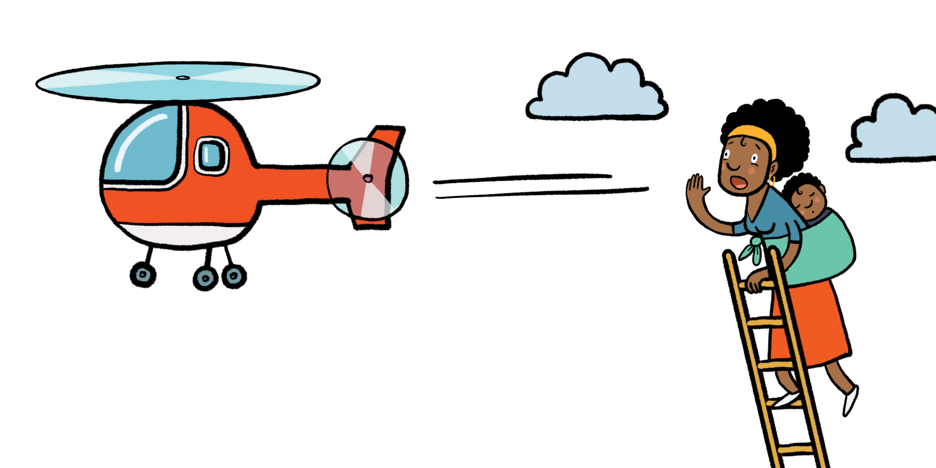
嗒
嗒
嗒
嘘，直升机！
小宝宝睡着了！

Slide 14

小宝宝醒了！

Slide 15

哐
哐
哐
汪
汪
咚
咚
咚
嗒
嗒
嗒
哐当
嘶
哐当
叮铃
嘶
叮铃
嘶
叮铃
嗡
嗡
汪
嗡
哐当

Slide 16

小宝宝太吵了！
哐
哐当
哐
叮铃
汪
汪
叮铃
叮铃
嘶
咚
咚
咚
嗒
汪
嗒
嗒
哐
哐当
嘶
嗡
嗡
哐当
嗡
嘶

Slide 17
